Slide 1
FASTA és BLAST
Itt az alapfeladat: egy szekvenciákat tartalmazó nagy méretű adatbázisból ki kell választanunk egy lekérdezéshez (szekvenciához) legjobban hasonlító szekvenciákat. Az eredmény lehet egy legjobb, illetve az első valahány legjobb (ekkor a válasz egy rangsorolt lista).

Slide 2
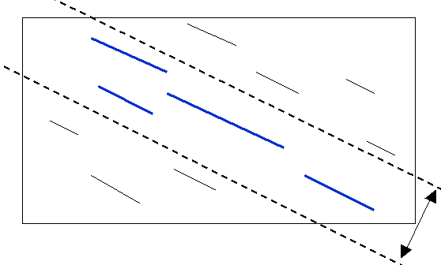
FASTA
Alapötlet: a dinamikus programozásos illesztés megszorítása diagonálishoz közeli elemekre. De mi legyen a szélesség?

Slide 3
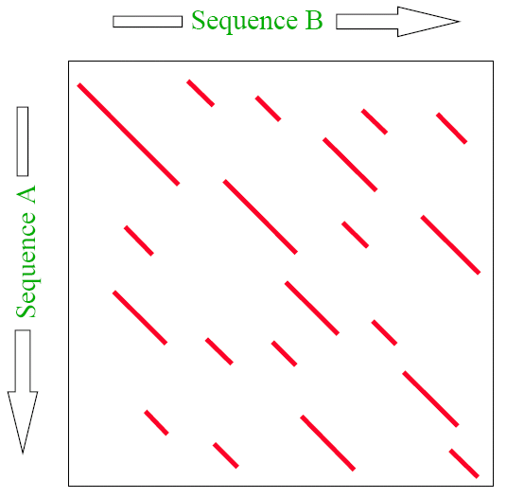
1. lépés
Rövid szóegyezések keresése (HASH tábla használatával, ez adatbázisra előre kiszámolva a pozíciókat)

Slide 4
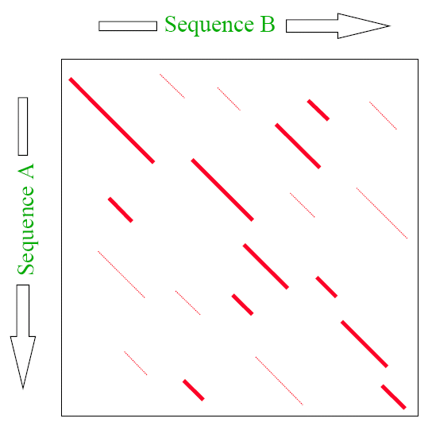
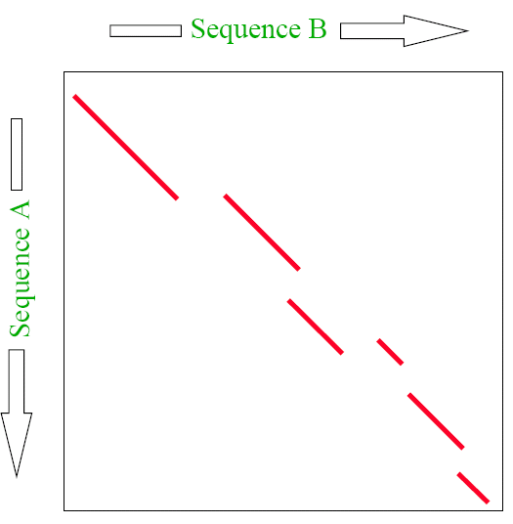
2.: kiválasztjuk a 10 legjobb illesztést.
3.: Összefűzhetőség: csak azokat az illeszkedéseket tartjuk meg, amik jól összefőzhetők nagyobb pontszámú illesztéssé

Slide 5
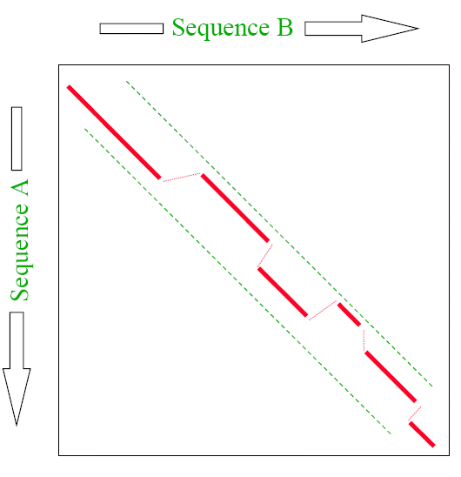
4.: erre a diagonális tartományra megszorított SW-vel illesztést optimalizálunk.

Slide 6
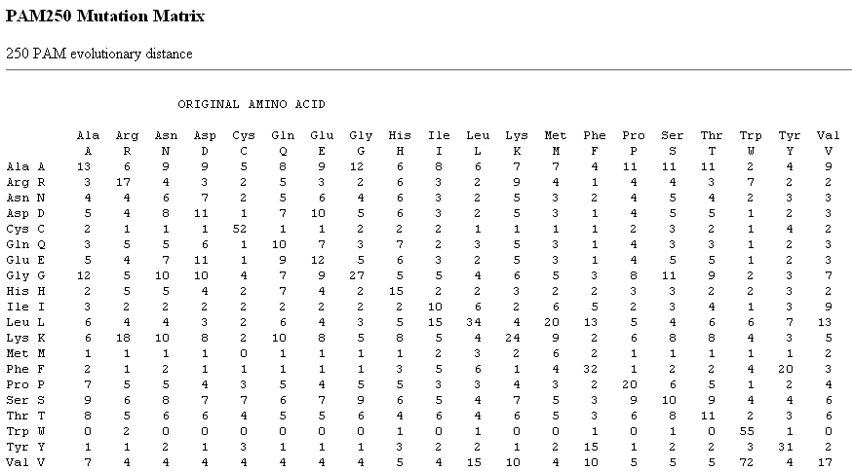

Slide 7
Blast (Basic Local Alignment Search Tool)
Heurisztikus módszer, amely végül mohón illesztett legnagyobb pontszámú sorozatokat értékel ki statisztikai teszttel:
mennyire valószínű(bb) az, hogy a lekérdezéshez tartozó vektorban, és az adatbázis egy vektorában az illesztés megtalálható (egy véletlen szekvenciához viszonyítva)

Slide 8
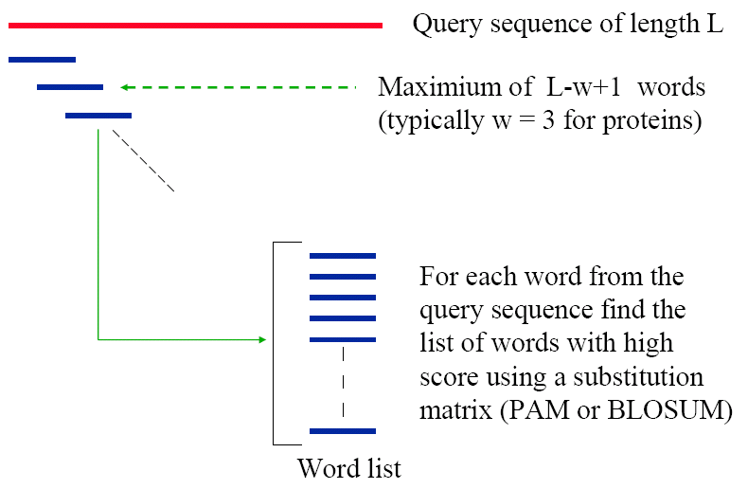
1.: a lekérdezés minden k-as darabjára vesszük az abból helyettesítéssel kapható k hosszú szekvenciákat, és ezeket pontozzuk egy helyettesítési mátrixnak megfelelően.
A pontozás után, csak egy küszöbérték feletti szavakat tartjuk meg.

Slide 9
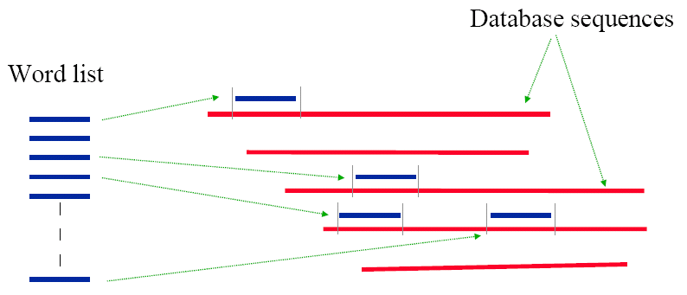
2.: az adatbázisból kinyerjük minden szekvenciára az egzakt egyezéseket.

Slide 10
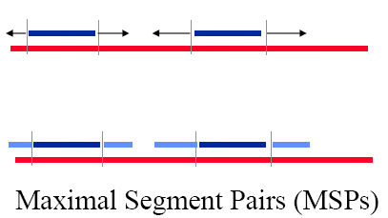

3.: minden adatbázisszekvenciában, minden egzakt egyezést két irányban kiterjesztünk addig, amíg a pontszám magas (egy küszöbérték felett van).
A query és egy DB szekvencia hasonlóságát statisztikai teszt alapján kapjuk.

Slide 11
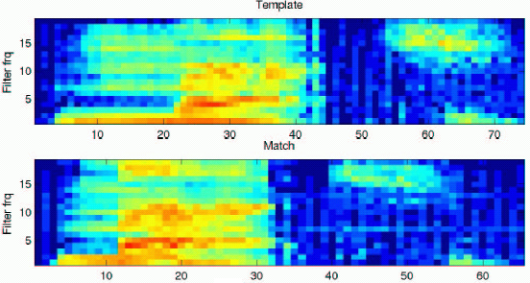
Dinamikus idővetemítés (Dynamic Time Warping)
Egy objektumnak megfelelhetnek időben (vagy valamilyen folytonos attribútum szerint) változó hosszúságú jellemzővektor-sorozatok. Pl. Izolált szó felismerésnél (beszédfelismerés), vagy kézírás felismerésnél.

Slide 12
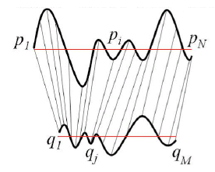
A feladat megfogalmazása
Vannak sablon vektoraink (pl. különböző szóbemondások)
Kapunk egy új vektort. Kérdés: hogyan transzformáljuk az új és a template vektor időtengelyét, hogy minél nagyobb egyezés jöjjön létre a minta és a tesztadat között.
A transzformáció büntetéssel jár (növeli a távolság értékét), és adottak különböző szabályok.

Slide 13

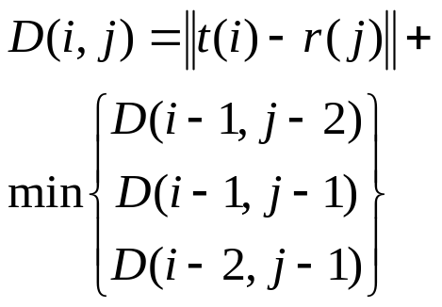
Dinamikus programozás
j
t: input vektorsorozat
r: referencia, v. sablon vektorsorozat
DTW visszavezetés:
r(j)
t(i-1)
t(i)
i

Slide 14
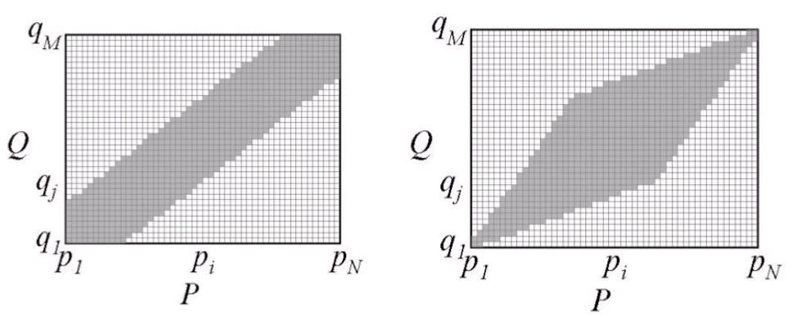
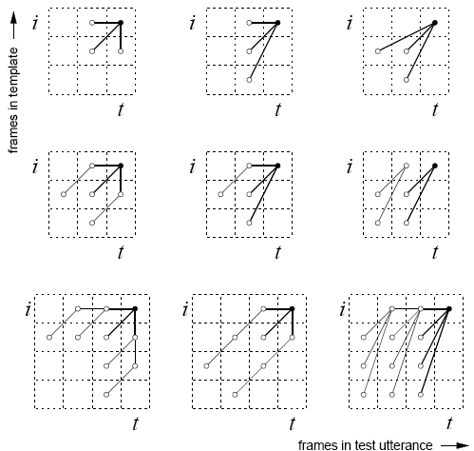
Változatok:
A keresési tér megszorítása:
Lehetséges útvonalak a DTW rácson:
Különböző típusú lépések bűntetése
(súlyozása)
Hossznormalizáció (különböző DTW-k összehasonlíthatóságáért)

Slide 15
Klaszterezés
Távolság alapú eljárások
Hierarchikus eljárások

Slide 16
A klaszterezés
Az elemek csoportosítása „kompakt” halmazokba (az egyes halmazok elemei közel vannak egymáshoz).
Mivel nem használunk fel (általában nincs is) osztálycímkét a jellemzőtér felosztásakor, így a klaszterezés felügyelet nélküli tanulás.
Lehetőségek:
  Hierarchikus eljárások
    Fentről le
    Lentről fel
  Tetet partícionáló, távolság alapú eljárások (általában rögzített maximális klaszterszámmal)

Slide 17
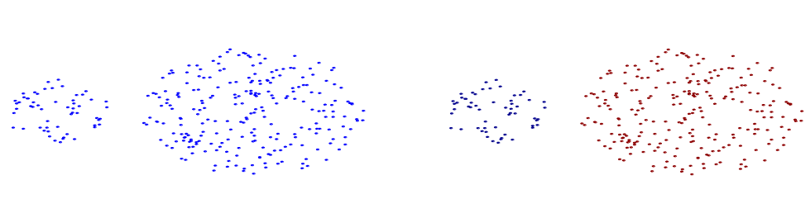
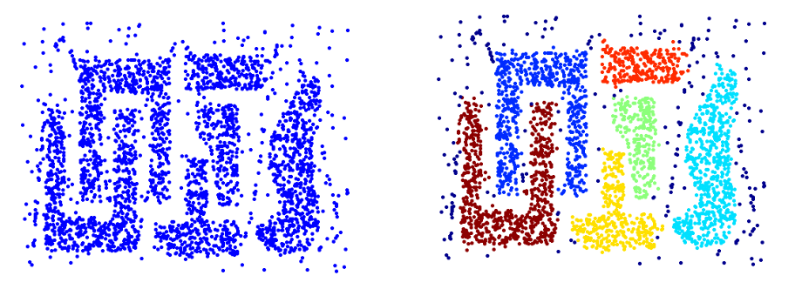

Slide 18
Módszerek
Feladatok:
  kis dimenziós problémák (2-3 dimenzió)
  nagy dimenziós problémák (életszerűbb)
Az elterjedtebb módszerek csoportosítása:
  Partícionáló módszerek
  Hierarchikus módszerek
  Sűrűség-alapú módszerek
  Rács-alapú módszerek
  Spektrál módszerek

Slide 19
Partícionáló modellek
K-means
K-center
K-median
Fuzzy C-means
…
Közös tulajdonság: optimális felosztást (max. k db. csoportra bontást) keresnek egy bizonyos célfüggvény optimalizálása révén

Slide 20
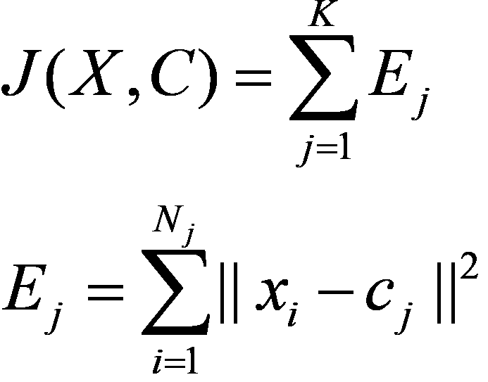
K-means algoritmus
Adott a meghatározandó klaszterek (olyan részhalmazok, amelyek egymáshoz közeli pontokat tartalmaznak) maximális K darabszáma.
Cél: Meghatározni K db. középvektort - és hozzárendelni az input vektorokat a K db. klaszterhez - úgy, hogy az átlagos eltérés a megfelelő középvektoroktól minimális legyen.
A minimalizálandó célfüggvény:
J-edik klaszterbe besorolt input vektorok
Klaszter középpont

Slide 21
Alapalgoritmus
Ún. Expectation-Maximization eljárás.
Inicializálás: alapesetben, a K db. klaszter középpont inicializálása egyenletes eloszlás szerint
Ciklus, egy megállási feltételig (iteráció szám, négyzetes hiba érték szerint):
  Besorolási lépés: minden példát hozzárendelünk a hozzá legközelebbi klaszter középponthoz (a „legközelebbi” fogalom az aktuálisan használt távolságtól függ).
  Klaszter középpontok újrabecslése: minden középpont helyzetét újrabecsüljük az előbbi besorolás alapján, a megfelelő középérték kiszámításával.

Slide 22
Kifinomultabb K-means eljárás (PAM, pl. MATLAB):
Inicializálás: alapesetben a K db. klaszter középpont egyenletes eloszlás szerinti inicializálása.
Ciklus, egy megállási feltételig:
  Off-line rész:
    Besorolás: minden példát hozzárendelünk a hozzá legközelebbi klaszter középponthoz (a „legközelebbi” fogalom az aktuálisan használt távolságtól függ).
    Klaszter középpontok újrabecslése: minden középpont helyzetét újrabecsüljük az előbbi besorolás alapján.
  Ciklus minden pontra (x) (On-line rész):
    A vizsgált pontra (x), és minden lehetséges klaszterre leellenőrizzük, hogy ha másik klaszterbe sorolnánk be a pontot --mint amihez éppen hozzá van rendelve--, akkor a célfüggvény (a közepektől vett teljes távolságösszeg) csökkenne-e.
    Ha csökken, akkor a pontot a másik klaszterhez rendeljük hozzá.

Slide 23
Finomítások
Inicializálás (kezdeti középvektorok kiválasztása):
  az input vektorok közül egyenletesen, véletlenszerűen választunk k db. vektort
  egy intervallumból egyenletes eloszlással
  az eredeti feladat valamekkora (sokkal kisebb) részhalmazán klaszterezést hajtunk végre, aminek a középpontjait választjuk az eredeti feladat kiinduló középvektorainak
  előre megadott vektorok használata
Ha egy klaszter elemszáma 2 alá csökkenne, akkor ezen „kiürült” klasztert besoroljuk nagyobb elemszámú klaszterbe.
Lehetséges távolság függvények:
  Euklideszi
  koszinusz: 1-cos(szög(vektor1, vektor2))
  Hamming (bitek különbsége, bináris vektorokra)
  Korrelációs: 1 - a vektorok közötti korreláció
  ...
Megállási feltétel: maximális iterációs szám
Többször futtatva a klaszterezőt (több kiinduló állapotból), a legtöbbször kapott végeredményt fogadjuk el.

Slide 24
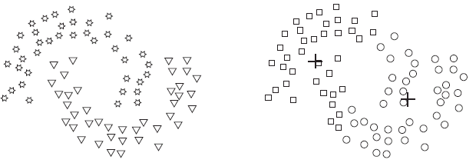
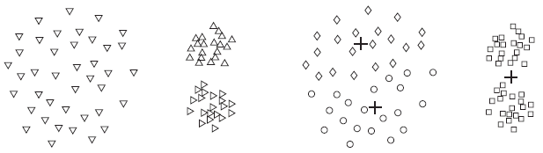
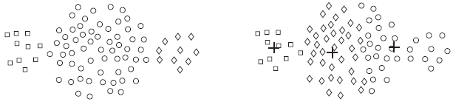
Hátrányok
A végeredmény függ a kezdeti középpontoktől
Rögzített klaszterszám (ami általában nem ismert)
Problémák:
  a klaszterek nem gömbszerűek:
  A klaszterek nem azonos eloszlásúak és méretűek:

Slide 25
K-center
Itt két különbség van a k-means klaszterezéshez képest:
  Nem a legközelebbi középpontól való átlagos távolság, hanem a legközelebbi középpontól való maximális eltérés a minimalizálandó célfüggvény (azaz minél kisebb sugarú gömbökkel kell lefedni az adatokat).
  A gömbök középpontjait az adathalmaz pontjai közül választjuk.

Slide 26
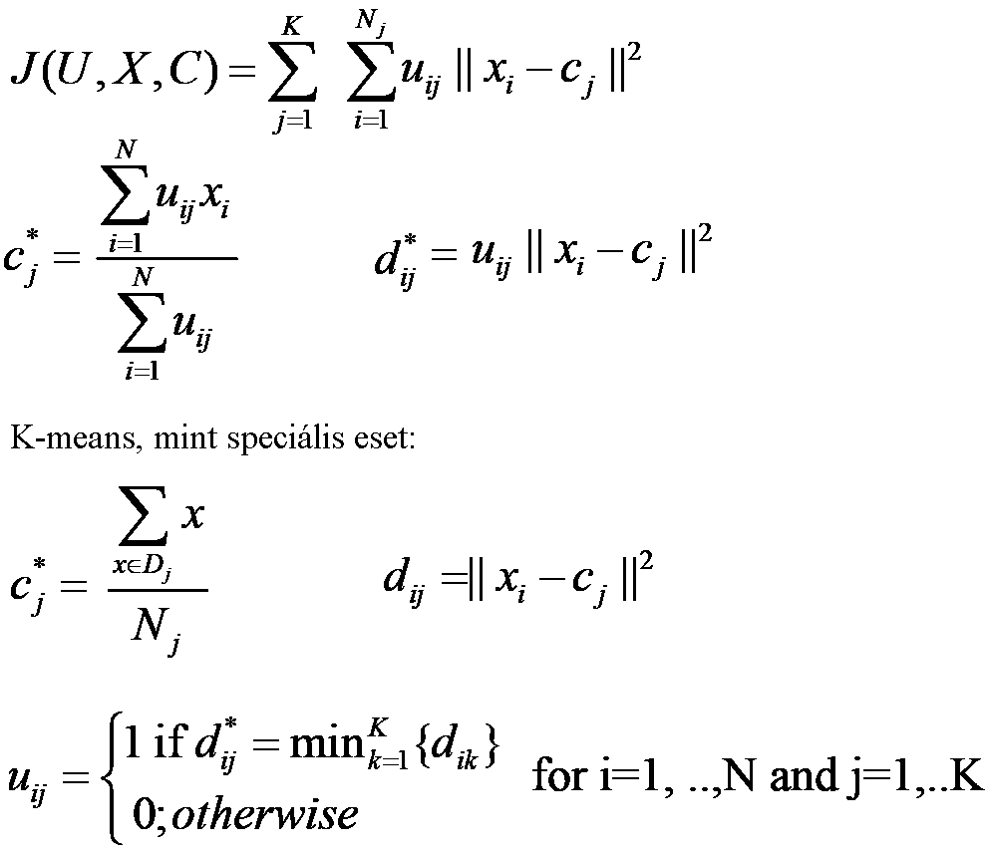
Fuzzy C-means
Az i-dik adat mennyire tartozik a j-dik klaszterbe, egy [0,1] intervallumba eső érték, melynek a klaszterekre vett összege 1.

Slide 27
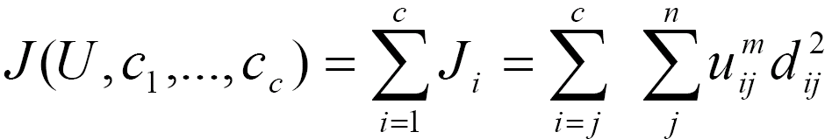

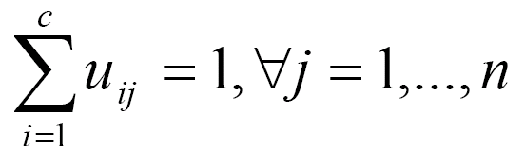
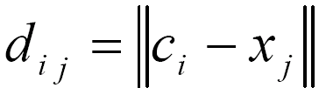
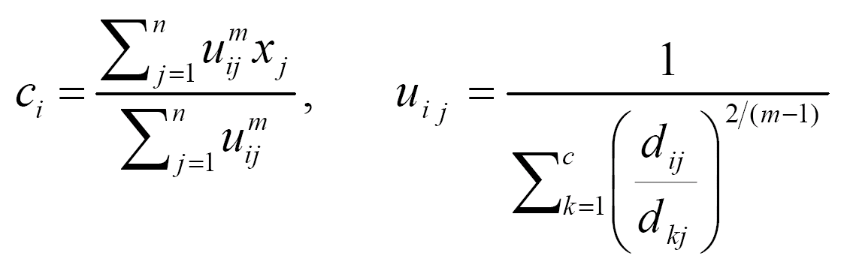
Fuzzy C-means tanítás
Általánosabb felírás (célfgv.):
  m egy rögzített súlyozó konstans.
Az algoritmus hasonló, mint a k-means, egy eltérés van: minden menetben mind a halamazhoz tartozási értékeket, mind a klaszterközéppont vektorokat frissítjük:
Ha m közelít 1-hez, akkor a frissítés a k-means algoritmussal válik ekvivalenssé.

Slide 28
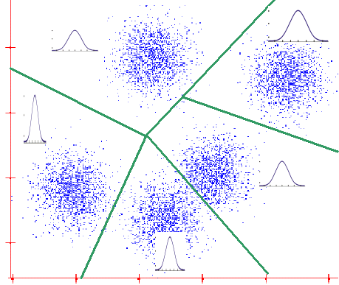
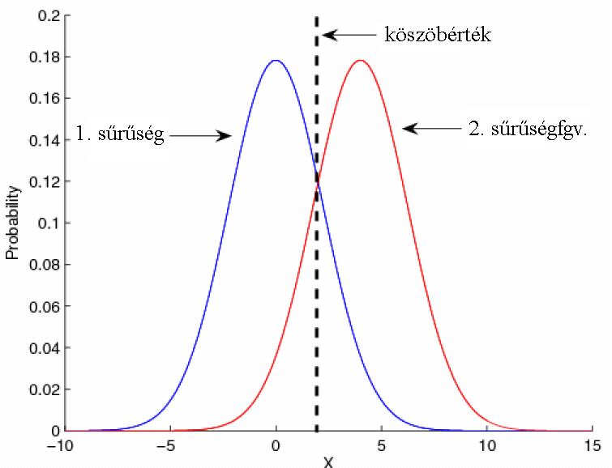
Gaussian Mixture Model (GMM)
Az input ponthalmaz valószínűségi eloszlását közelítjük minél jobban, rögzített számú normális eloszlás összegeként.
Végeredmény: az egyes normális eloszlások az egyes klasztereknek felelnek meg.
Hogy melyik klaszterbe tartozik egy pont, az határozza meg, hogy melyik eloszláshoz tartozásának valószínűsége a legnagyobb.

Slide 29


A feladat megfogalazása:
  normális eloszlás:
  normális eloszlások súlyozott összege (az a_{k} súlyok összege mindig 1):
  Cél: olyan Σ_{k} kovariancia mátrixok és μ_{k} közepek meghatározása, hogy az előző összeg maximális legyen.

Slide 30
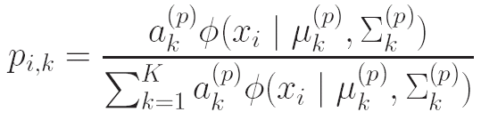
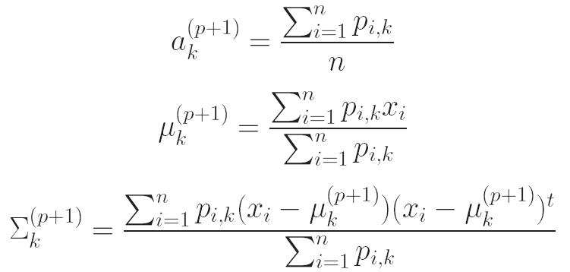
GMM: Expectation-Maximization (EM) algoritmus
Inicializálás: általában lefuttatunk egy K-means algoritmust, hogy megkapjuk a kiinuló klasztereket, és középpontokat.
Majd iteratívan: Expactation lépés, és Maximization lépés
Expectation: minden adatvektorhoz kiszámítjuk a k-adik Gauss-eloszláshoz tartozás valószínűségét:
Maximization: megfelelően módosítjuk az előző súly, variancia és kovariancia értékeket:

Slide 31
SOM
Erről már esett szó a dimenziócsökkentésnél.
Hogyan klaszterezhetünk segítségével?
A rácsponton a neuronok száma legyen egyenlő az elérni kívánt klaszterszámmal...

Slide 32
Hierarchikus módszerek
Hierarchikus: egy fölé-alárendelés reláció is felépül az eljárás közben, azaz felépül egy gyökeres -és általában bináris- fa.
Fentről-le (felosztó) típusúak
Lentről-fel (egyesítő) típusúak
Tehát, két esetet foglal magában a módszer-csoport:
  1. Kiindulva az összes input vektorból -mint egy nagy csoportból-, a valamilyen szempontból jobbnak ítélt csoportot iteratívan ketté (esetleg több) részre osztják.
  2. Az input vektorokat (kiinduló állapotban mint önálló klasztereket), illetve a már klaszterezett csoportokat összevonjuk egy-egy új csoportba.

Slide 33
Fentről-le (osztó) módszerek
Ezek nem bevált módszerek manapság, szinte teljesen használhatatlanok a legtöbb megoldandó feladatra.
Általában a partícionáló módszerekre építkeznek (iteratívan) az ebbe a kategóriába tartozó módszerek. Ebből következően, a partícionáló módszerek hátrányai (akár megtöbbszörözve) jelentkeznek.
Az általánosból a speciális irányába nem lehet legtöbbször (heurisztikus, vagy jól használható) algoritmust adni.

Slide 34
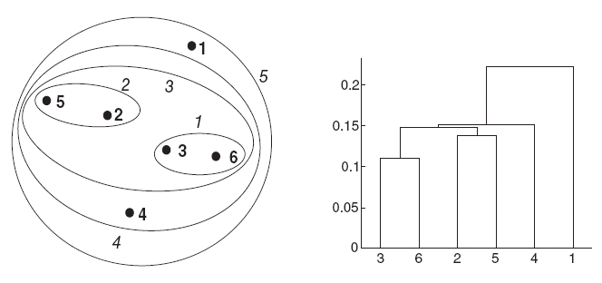
Lentről fel (ún. linkage v. agglomerative) módszerek
Általánosságban: azokat a vektorokat (majd később csoportokat) egyesítjük, amelyek leginkább hasonlítanak egymáshoz.
Ehhez kell: hasonlósági mérték (más-más feladathoz más-más), ezekről korábban volt szó.
Kritérium, hogy mely klasztereket kell egyesítenünk.
Ábrázolás: dendogram, klaszter-tartalmazási diagram.
Egy felépített hierarchia esetében hogyan kapunk klaszterezést?

Slide 35
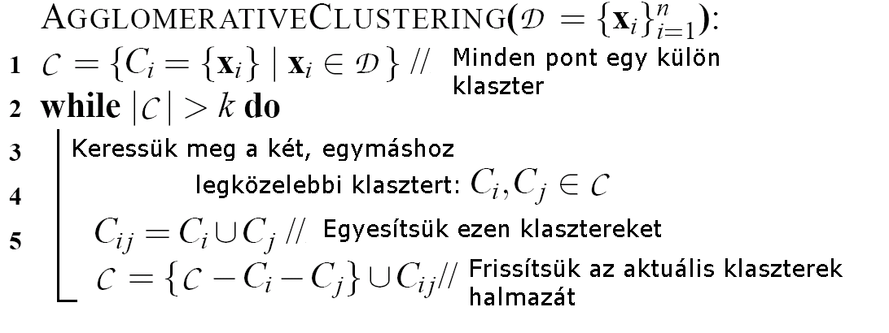
Az alapalgoritmus

Slide 36
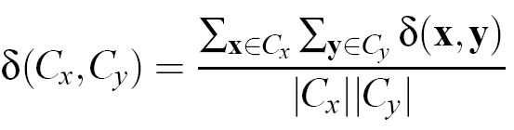

Klaszterek távolsága
Egyszerű kapcsolódás (single linkage, nearest neighbor):
Teljes kapcsolódás (complete linkage):
Átlagos kapcsolódás (average linkage):
Centroid kapcsolódás (mean linkage):

Slide 37
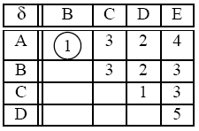
Dendogramm („evolúciós fa”): k=1-ig kell klaszterezni, az egymással egyesített klaszterek lesznek a fában az elágazások.
Általában a pontok között kiszámolunk előre egy távolságmátrixot, és ezt egyesítés után a klaszterekre újraszámítjuk.
Szorg. Feladat: valamelyik klasztertávolsággal elkészíteni a dendogrammját ennek a feladatnak:

Slide 38


A klaszterező alapalgoritmus számításának szokásos módja, hogy a távolságmátrixban a klaszterek összevonásakor a megfelelő sorokat és oszlopokat egyesítjük, beírva az új távolságokat a megmaradó klaszterekkel.
Ezek az új távolságok sokszor egyszerűen számíthatók.
WPGMA (Weighted Pair Group Method with Averaging):
  ez ekvivalens az eredeti Average Link formulával (biz. SzF.).
UPGMA (Unweighted Pair Group Method with Averaging): Ez csak egy közelítése az average linknek, az a feltevés, hogy az egyesítendő klaszterek elemszáma nem tér el nagyon. A számítás így egyszerűsödik. (általában ultrametrikus távolság használatakor alkalmazzák, ekkor olyan fát állít elő, amiben a levelek egyforma mályságben vannak)

Slide 39
Sűrűség-alapú módszerek, Rács-alapú módszerek
A sűrűség alapú módszerek csak akkor alkalmazhatók, ha a dimenziószámhoz képest elegendő adatunk áll rendelkezésre (ezért leginkább 1-3 dimenzióban).
Ilyen kis dimenziószámra mivel ez még az „ember számára áttekinthető meglehetősen kicsi dimenziószám”, sokan alkottak mindenféle klaszterezési eljárásokat. Ezekkel itt most nem sokat foglalkozunk, de, pl. a számítógépes képfeldolgozás területén fontosak lehetnek ezek az eljárások (pl. rendszámtábla leolvasásnál).
Rács alapú módszerekkel nem foglalkozunk.

Slide 40
Sűrűség alapú módszer: DBSCAN
Pontsűrűség szerint növeli a klasztereket.
Iteratívan vizsgálja, hogy egy adott pont valamilyen sugarú környezetében van-e elegendő pont (tehát megfelelő-e a sűrűség) a klaszter további kiterjesztéséhez.
Kezdetben, minden pontból indul egy klaszter, és persze van egy sűrűség threshold (ami nyilván feladatfüggő), amivel jellemezükk, hogy mi tartozik még a klaszterbe és mi nem.

